Slide 1
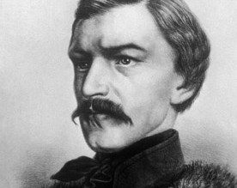
Karel Havlíček Borovský
Datum narození: 31. října 1821 Úmrtí: 29.července 1856 (34 let)

Slide 2
Život
Karel Havlíček Borovský zemřel ve věku 34 let na tuberkulózu
Byl to český básník, politik a novinář
Je považován za zakladatele české žurnalistiky, satiry a literární kritiky
Jméno Borovský odvodil ze svého místa narození Borová
Chtěl se stát knězem ale kvůli jeho veselé, ironické a sarkastické povaze ho vyhodily ze studia teologie

Slide 3
Významná díla
Král Lávra je báseň z roku 1854 na motivy irské lidové pověsti. Na konci básně najdeme i ponaučení jako bývá v bajkách
Křest svatého Vladimíra- je to delší satirická báseň
Tyrolské elegie- báseň

Slide 4
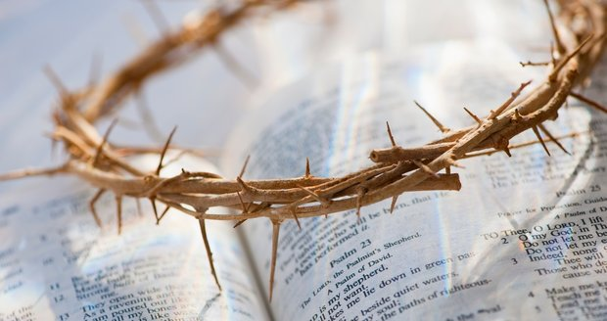
Film
O životě Karla Havlíčka Borovského byly natočeny dva životopisné filmy - první v roce 1931 a druhý v roce 2016
Trnová koruna jako symbol Havlíčkova utrpení – položila na jeho rakev Božena Němcová

Slide 5
Zdroje
https://www.google.com/imgres?imgurl=https%3A%2F%2Fimagebox.cz.osobnosti.cz%2Ffoto%2Fkarel-havlicek-borovsky%2Fkarel-havlicek-borovsky.jpg&imgrefurl=https%3A%2F%2Fwww.spisovatele.cz%2Fkarel-havlicek-borovsky&tbnid=wdWV71moMQk9mM&vet=12ahUKEwjqtuaE8sruAhUNahoKHeYqCuAQMygCegUIARCpAQ..i&docid=uTFH4zlXzPIKdM&w=214&h=321&q=karel%20havl%C3%AD%C4%8Dek%20borovsky&ved=2ahUKEwjqtuaE8sruAhUNahoKHeYqCuAQMygCegUIARCpAQ

